Slide 1
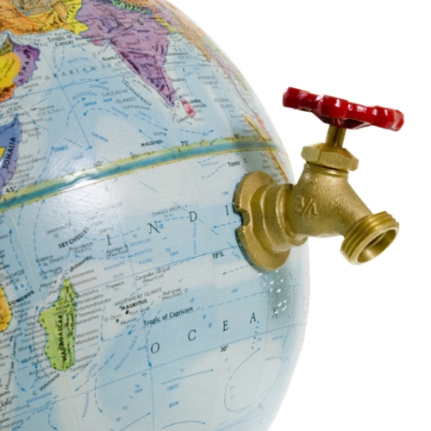

L’EAU

Slide 2
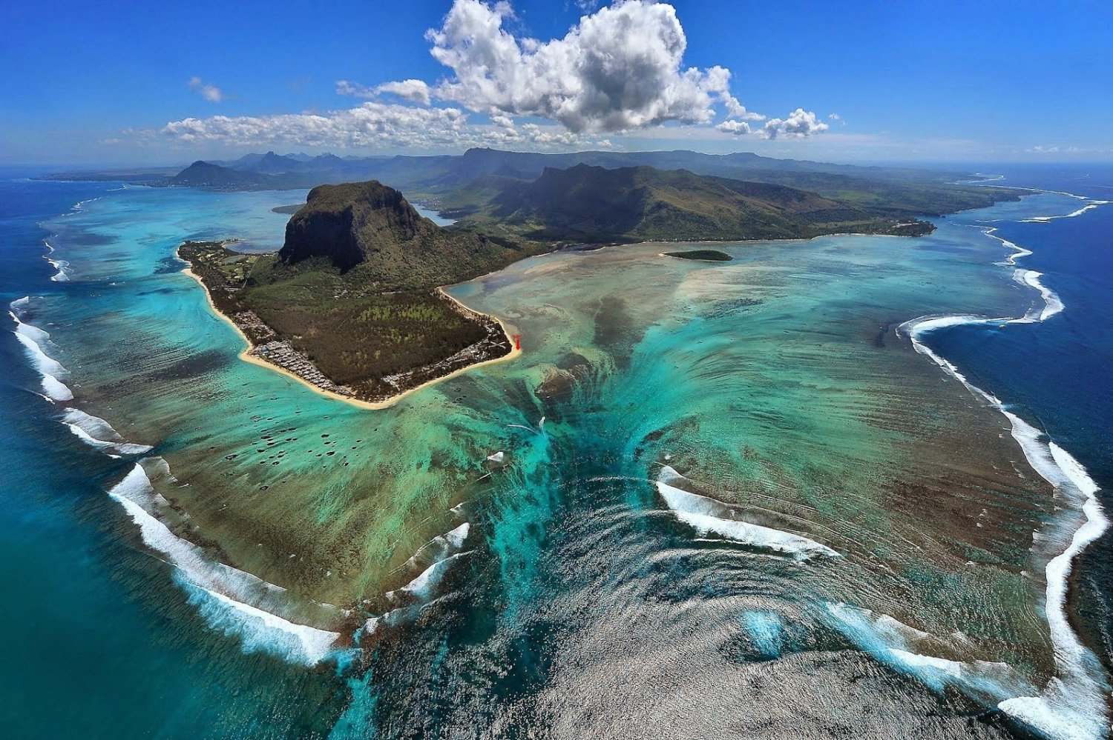

Slide 3
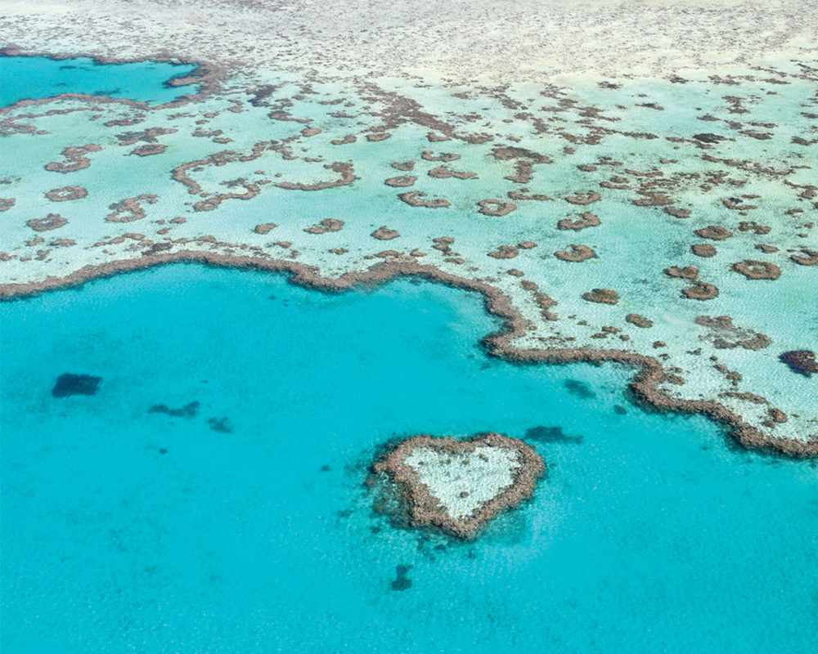

Slide 4
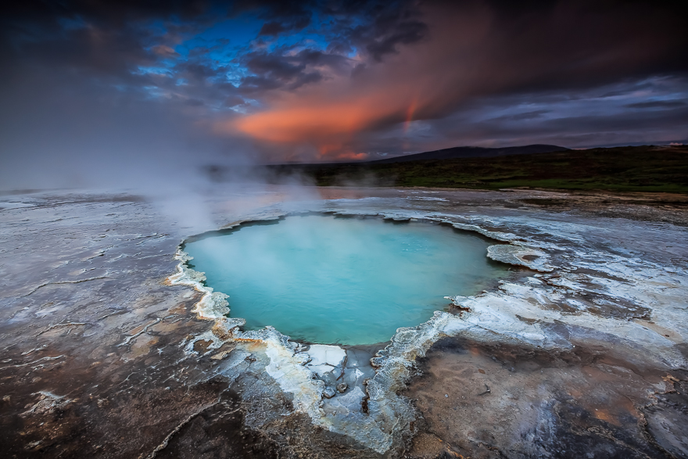

Slide 5
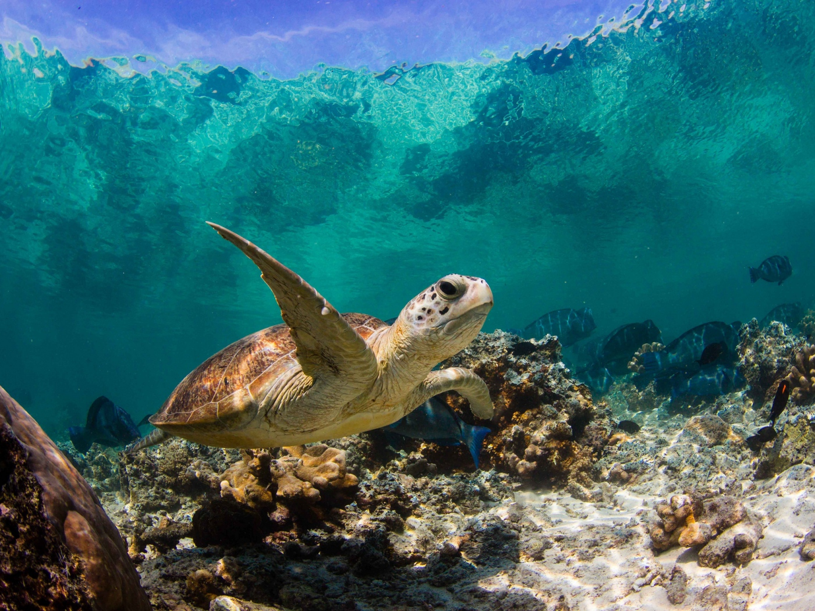

Slide 6
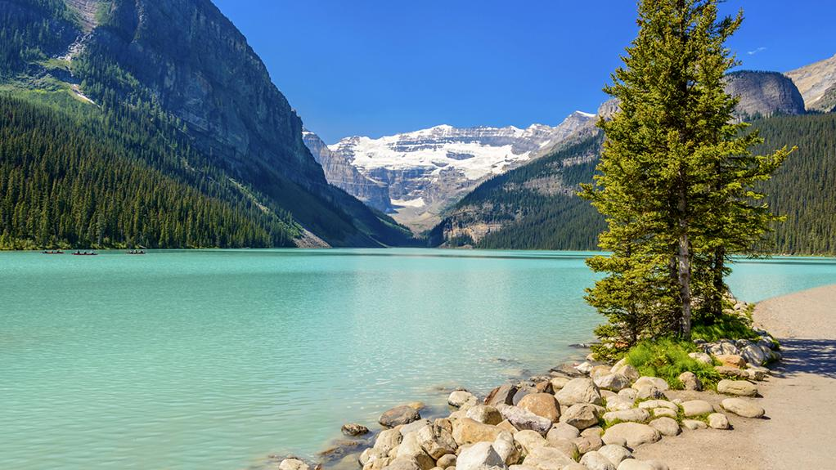

Slide 7
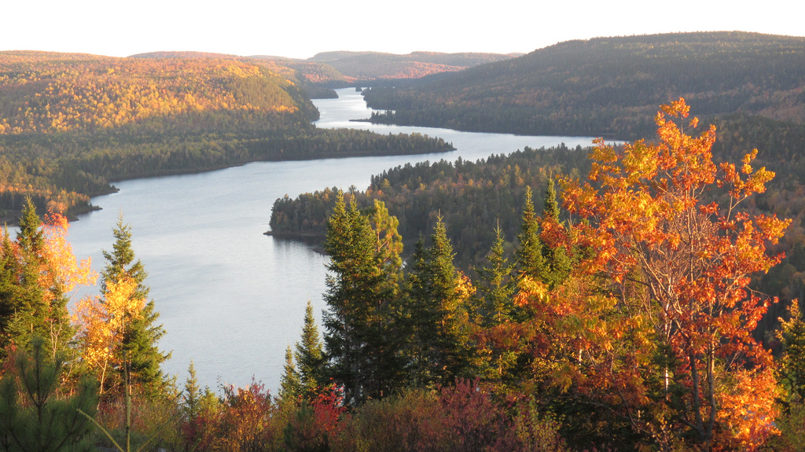

Slide 8
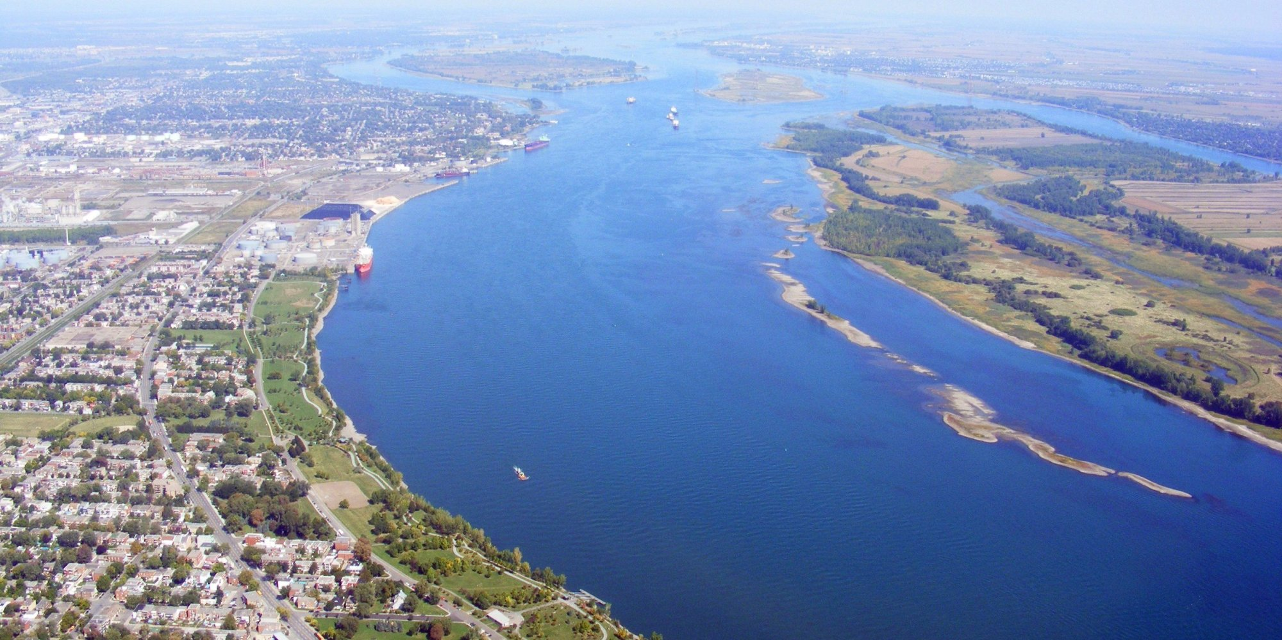

Slide 9
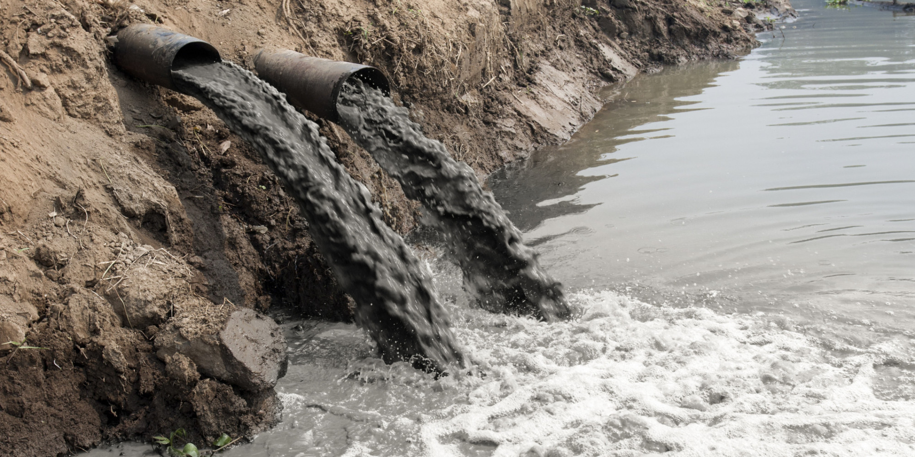
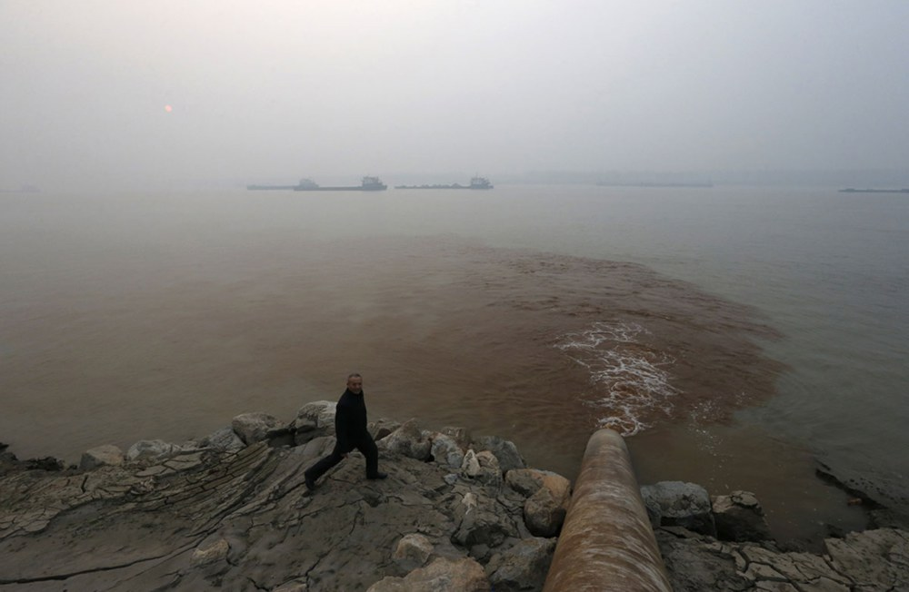

Slide 10
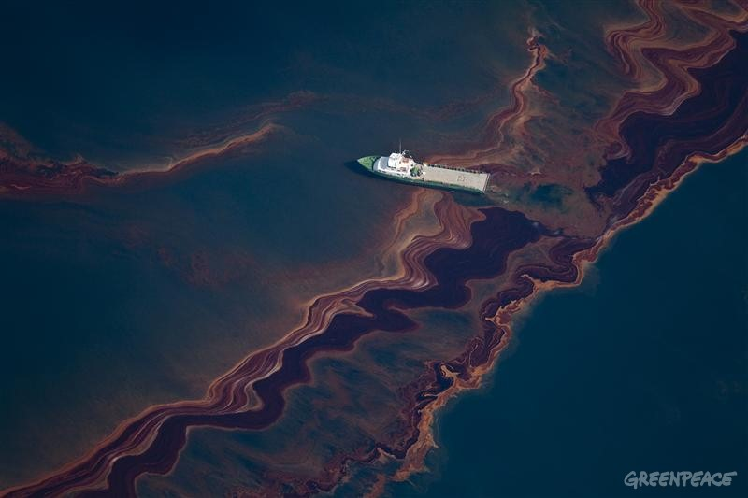
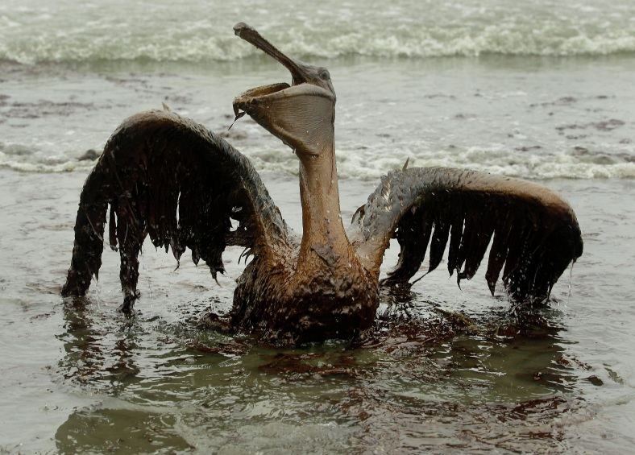

Slide 11
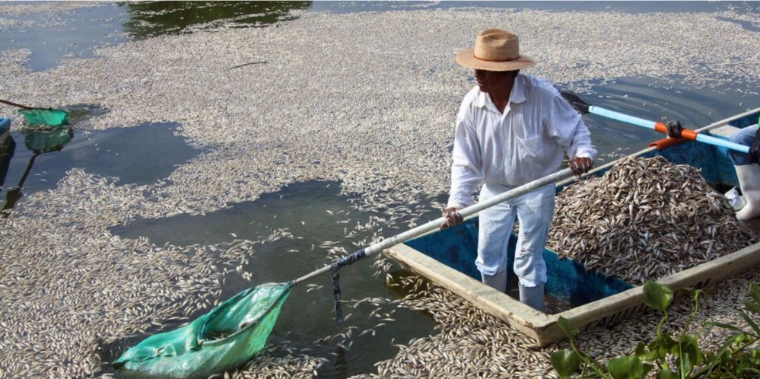

Slide 12
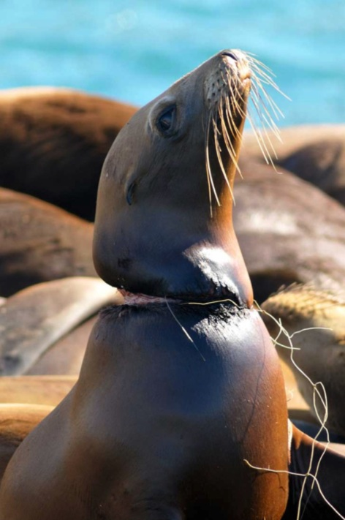
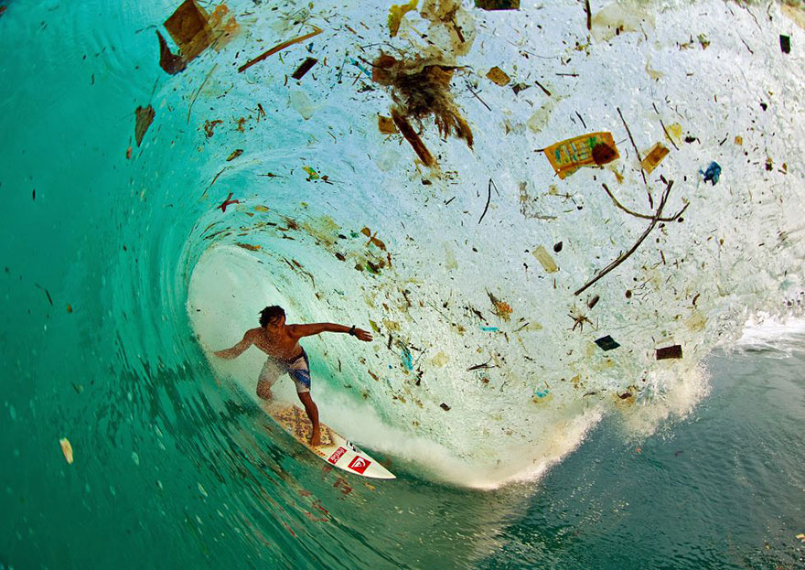
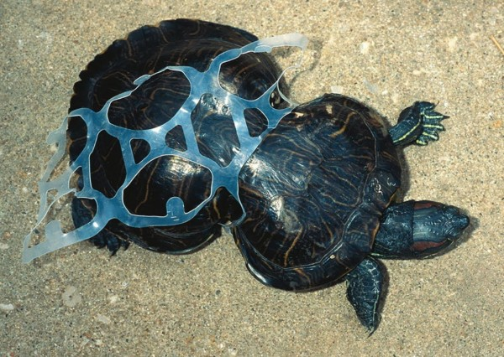

Slide 13
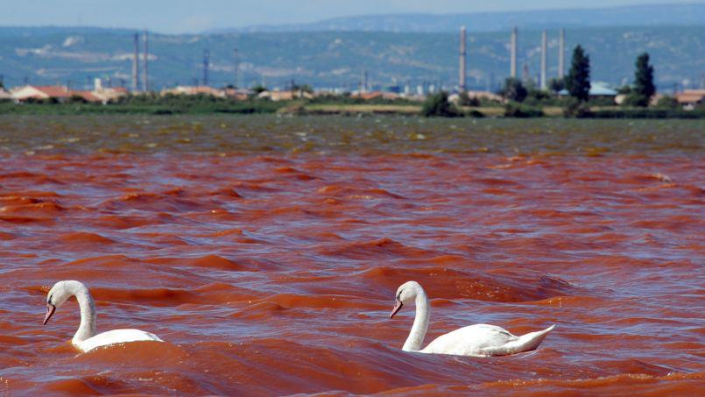

Slide 14
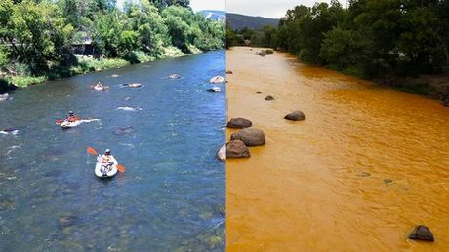
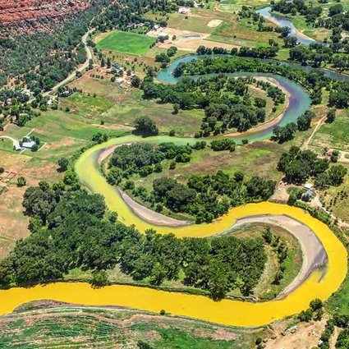
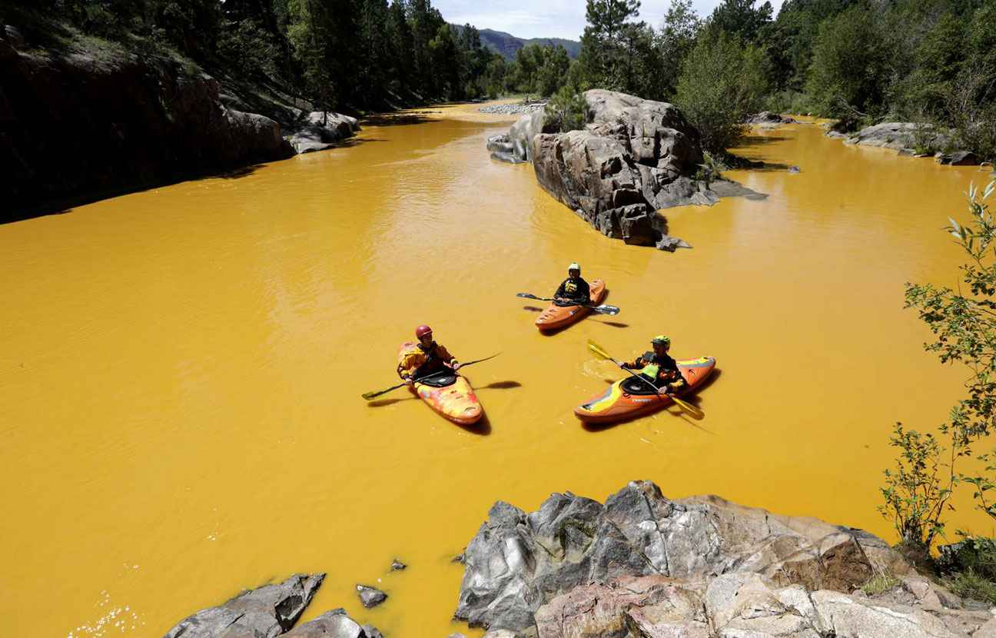

Slide 15
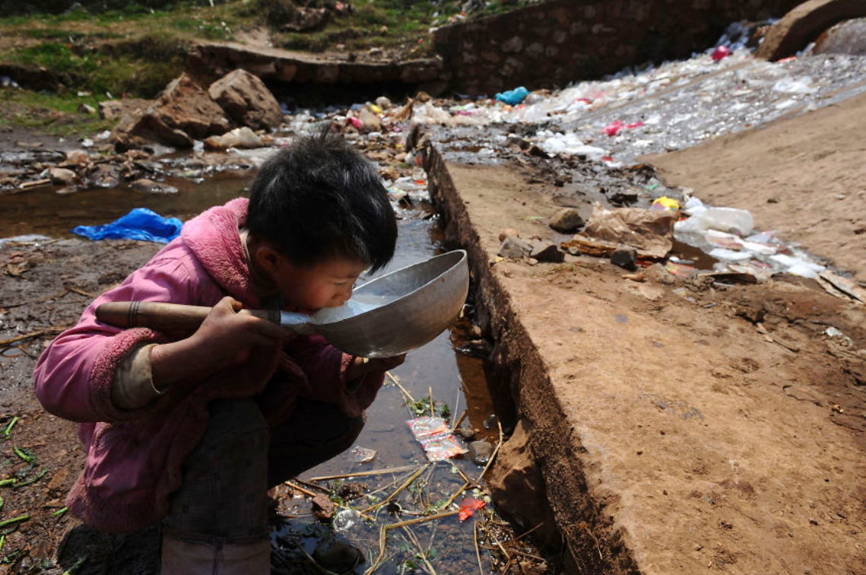

Slide 16
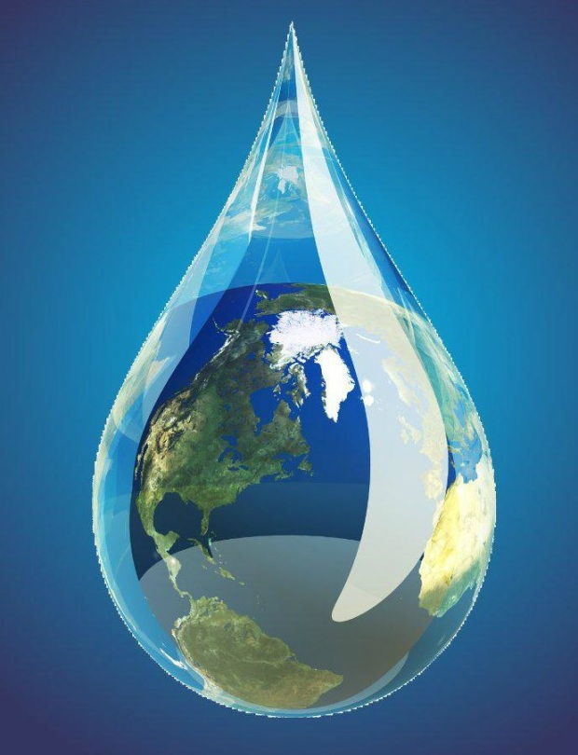
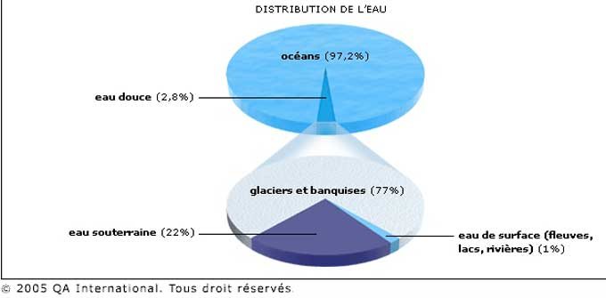
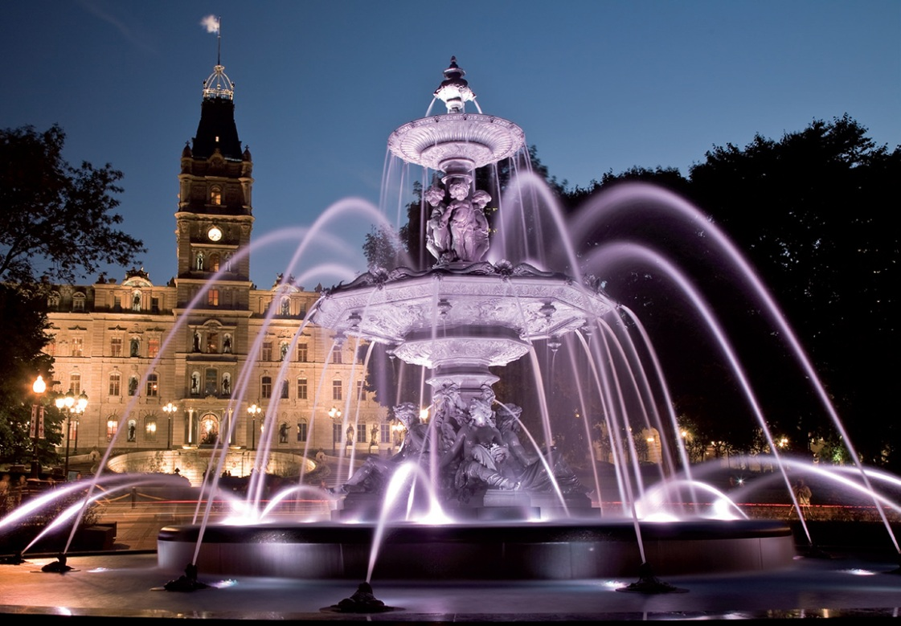

Le Québec compte :
1 million de lacs
130 000 cours d’eau (dont 4500 rivières)
Environ 2% des réserves d’eau douce de la PLANÈTE!

Slide 17
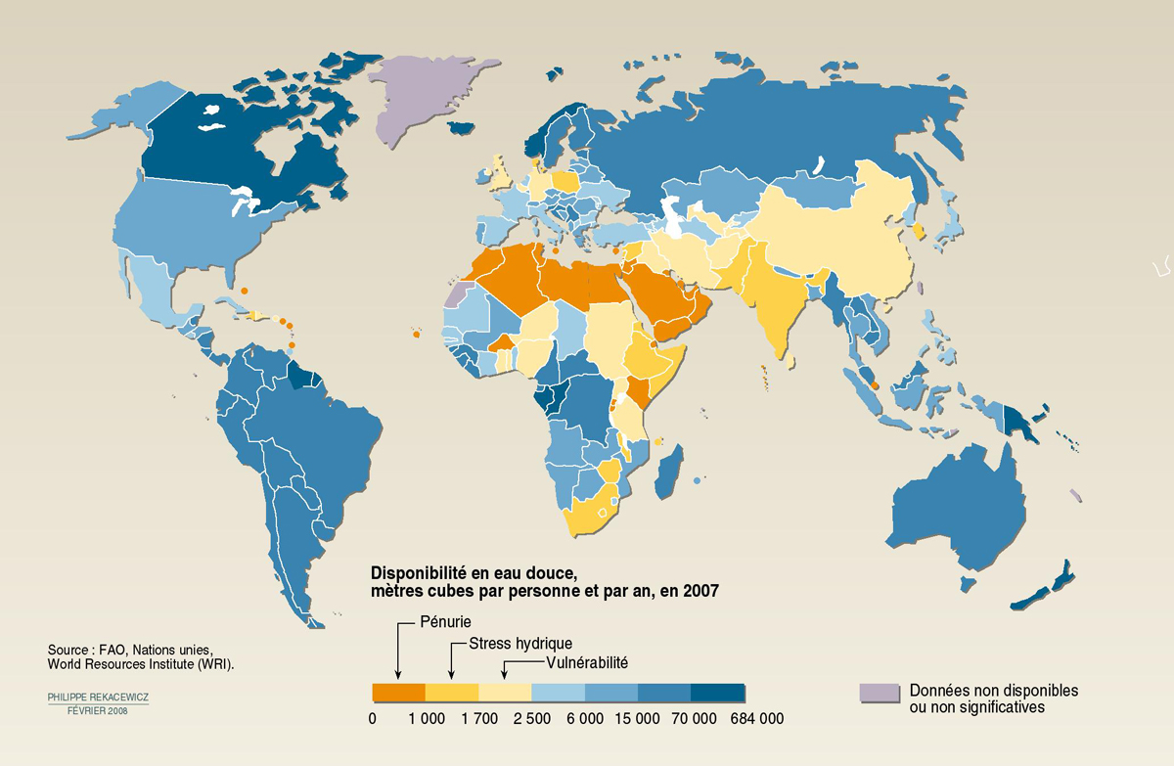
329 litres/jour
140
litres/jour
400
litres/jour
10 à 20
litres/jour

Slide 18
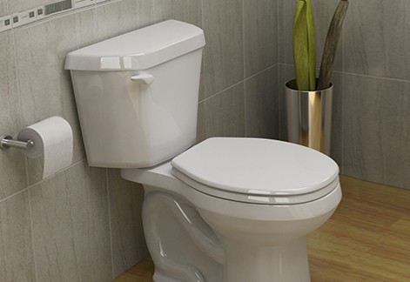
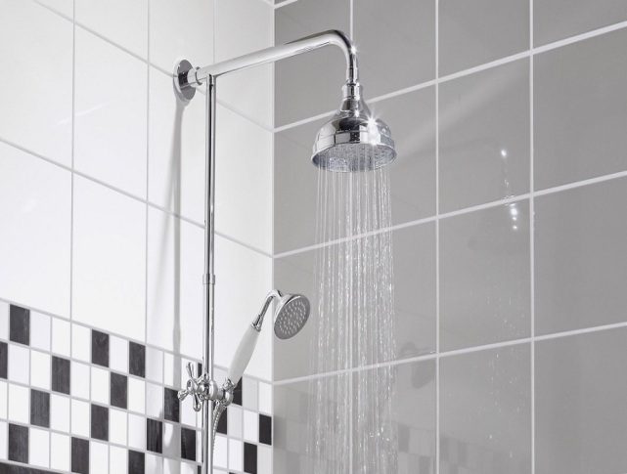
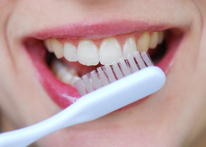
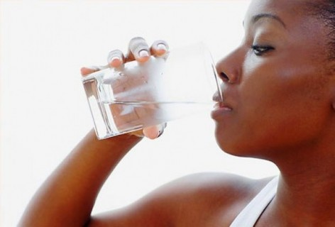
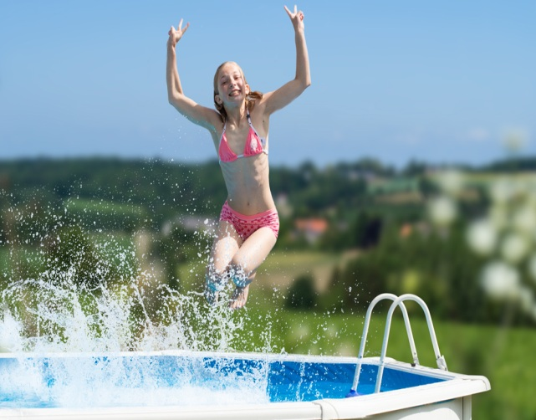
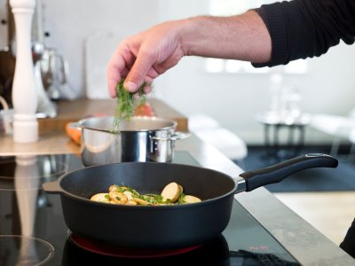
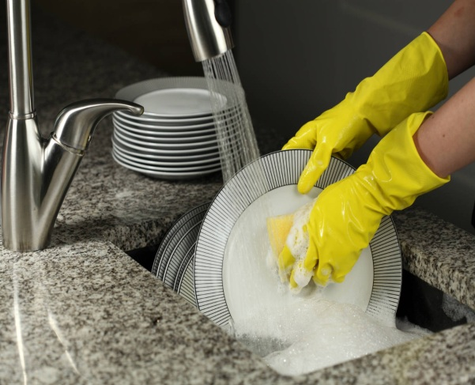
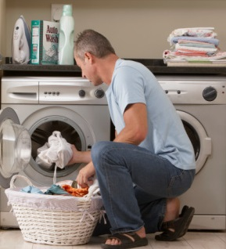
Douche : 15 litres/min.
Bain : 150 litres
6 à 20 litres
0,5 à... 13,5 litres
0,25 litres/verre
40 000 litres
20 à 40 litres
?
70 à 150 litres

Slide 19
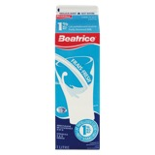
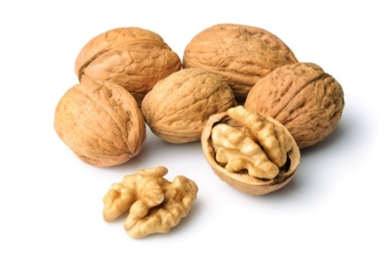
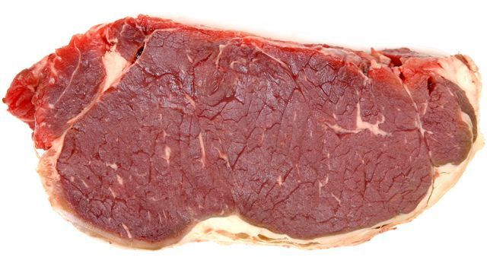
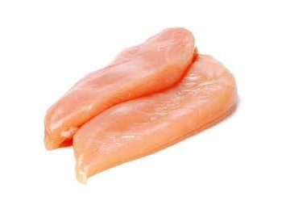
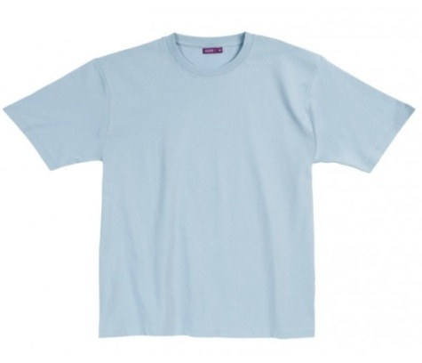
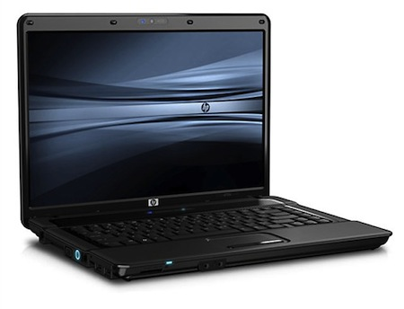
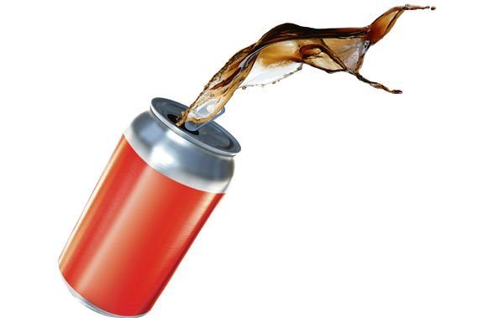
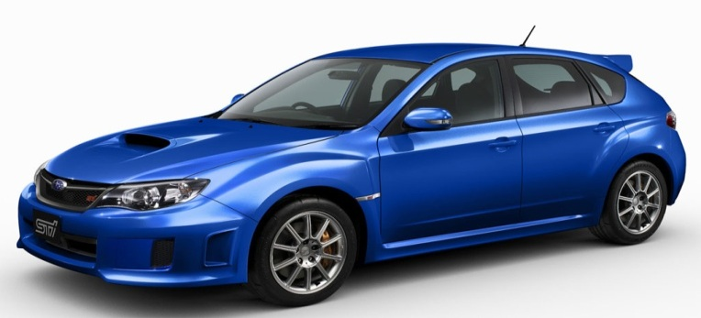
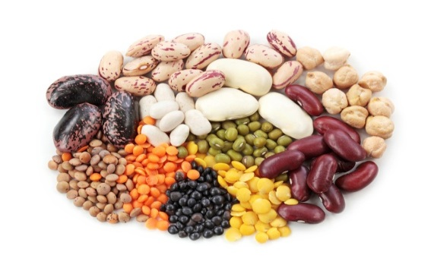
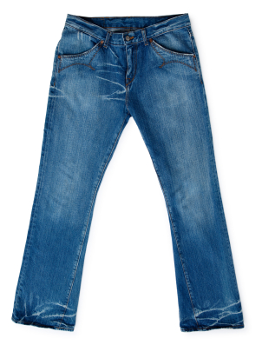
Placez ces produits en ordre croissant, selon la quantité d’eau nécessaire à leur production
1000 litres pour 1 litre
9000 litres pour 1 kg
16 000 litres pour 1 kg
4000 litres pour 1 kg
2700 litres pour 1 t-shirt
20 000 litres pour 1 ordi
120 litres pour 1 litre
400 000 litres pour 1 voiture
4000 litres pour 1 kg
20 000 litres pour 1 jeans

Slide 20
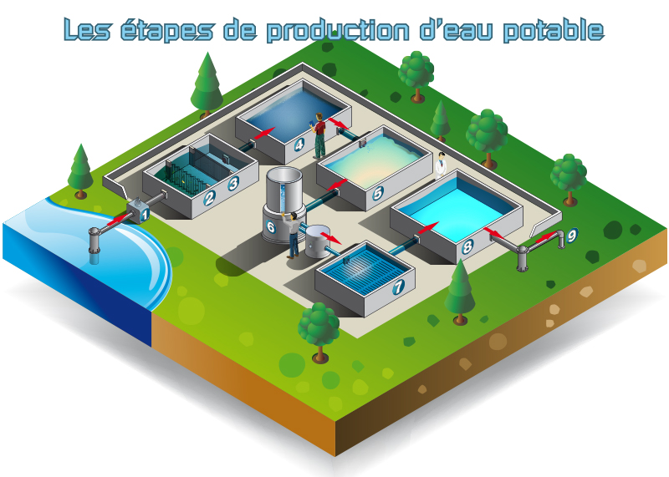

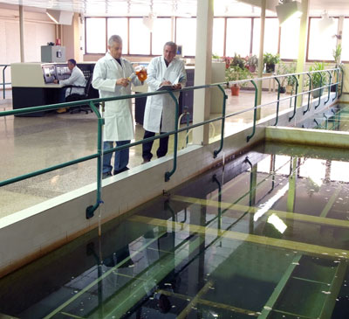

1- Captage
2- Dégrillage-Tamisage
4- Floculation-Décantation
5- Filtration
6- Ozonation
8- Chloration
9- Stockage/Distribution
Vidéo : Étapes du traitement de l’eau potable

Slide 21
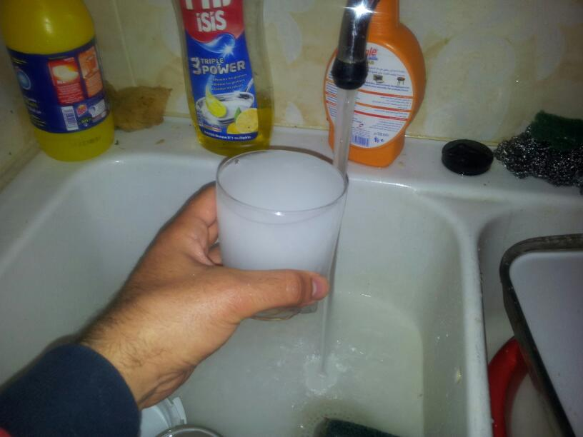
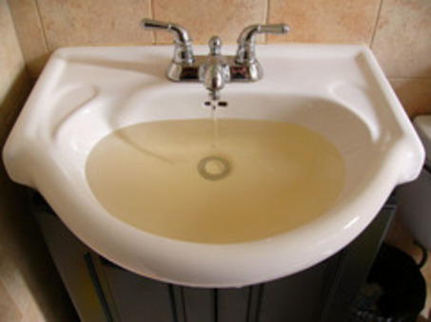

Qu’est-ce que ça veut dire?
Eau blanchâtre : dépend de la teneur en oxygène de l’eau ou des fluctuations de température (printemps/automne).
→ Laisser reposer l’eau quelques instants.
Eau jaunâtre/rouillée : dépend des particules ferreuses dans l’eau.
→ Laisser couler l’eau froide du robinet quelques instants et éviter d’utiliser l’eau chaude.
Avis d’ébullition : signifie qu’une anomalie a été détectée dans l’eau.
→ Suivre les indications (faire bouillir l’eau 1 minute avant de la boire). Une fois l’avis levé, laisser couler l’eau froide quelques minutes… puis boire normalement!

Slide 22

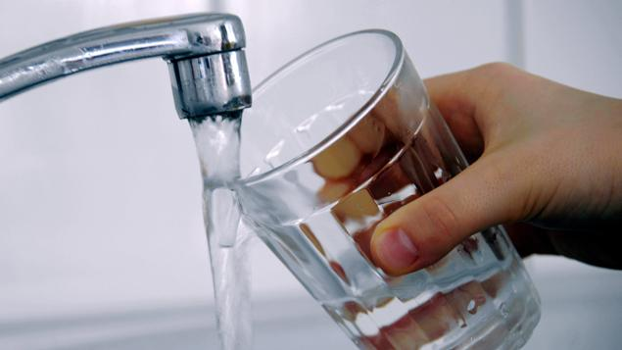
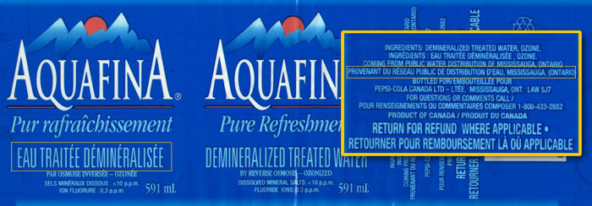
= 1,50$... 1500 fois plus chère !!!
= 0,001$ pour 1 litre
PROVENANT DU RÉSEAU PUBLIC DE DISTRIBUTION D’EAU, MISSISSAUGA (ONTARIO)

Slide 23

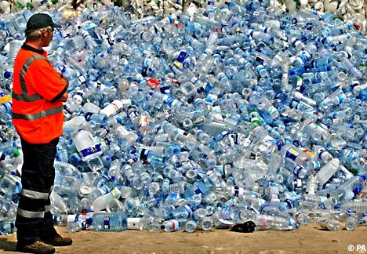


Slide 24





Vidéo : Le grand vortex de déchets du Pacifique

Slide 25

Qu’est-ce qu’on peut faire?

Slide 26




À la maison
Limiter la durée de nos douches
Installer une pomme de douche à débit réduit
Fermer le robinet en se brossant les dents, en se rasant et en se lavant les mains
Remplir le lave-vaisselle et la laveuse à pleine capacité avant de les activer
Placer une bouteille en plastique dans le réservoir de la toilette
Ne pas actionner la chasse d’eau inutilement
Avoir un pichet d’eau froide au frigo
Réparer les fuites d’eau au plus vite!

Slide 27





Gestion des déchets
Ne pas utiliser la toilette comme une poubelle
Aller porter ses produits chimiques et/ou dangereux à l’éco-centre plutôt que de s’en départir par soi-même
Favoriser l’utilisation de produits ménagers biodégradables

Slide 28



Eau embouteillée
Éviter d’acheter/de consommer de l’eau embouteillée
Se procurer une bouteille d’eau réutilisable et la transporter avec soi
Faire pression sur la direction de son école

Slide 29



En nature
Faire attention à son utilisation de crème solaire lorsqu’on se baigne dans un cours d’eau
Ne pas jeter ses déchets dans l’eau
Favoriser des embarcations nautiques écologiques (canot, kayak, pédalo, chaloupe… sans moteur)
Limiter l’utilisation d’insecticides/herbicides/engrais/pesticides chimiques
Participer à des corvées de nettoyage

Slide 30

“La Terre n’appartient pas à l’Homme, c’est l’Homme qui appartient à la Terre.”
- Sitting Bull, chef amérindien américain

